Slide 1
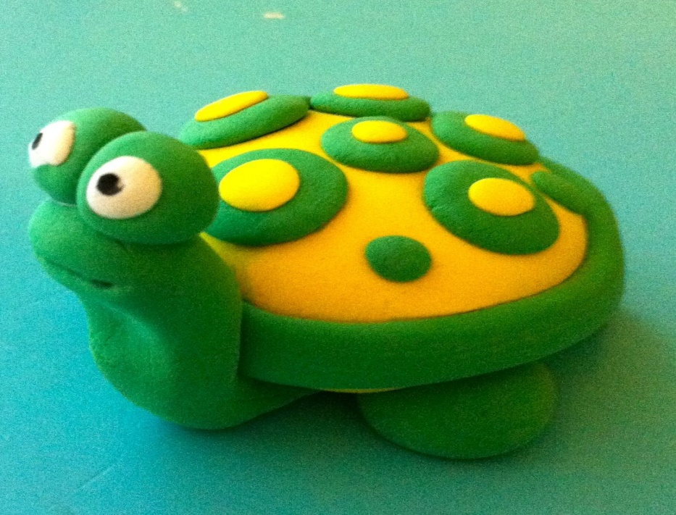
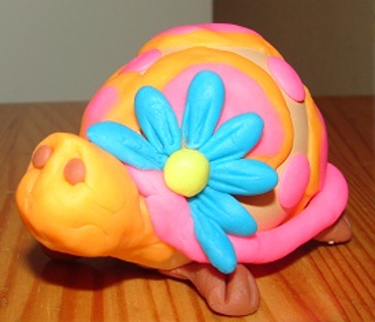
Урок №7
«Черепаха аха – аха …»
Дизайн і технології
2 клас

Slide 2
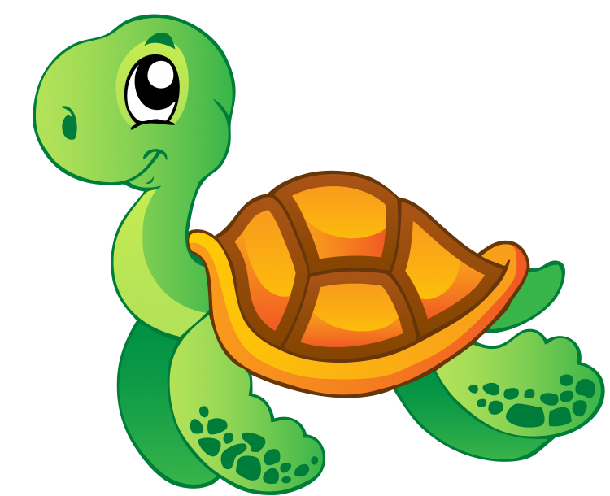
Черепаха аха-аха
на піску сиділа-діла,
черепаха аха-аха
свою спинку гріла-іла.

Slide 3


Slide 4
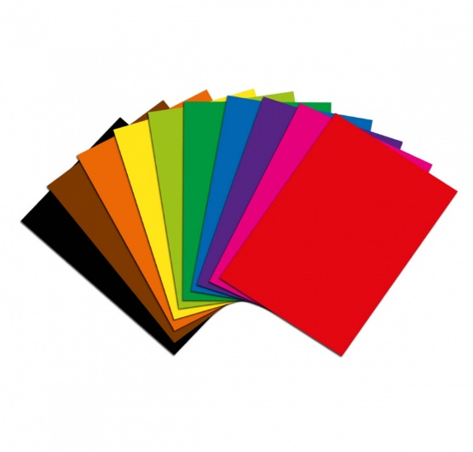
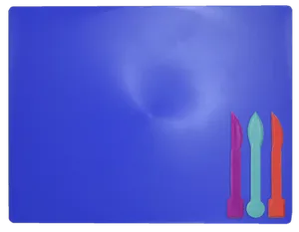
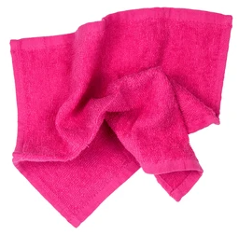
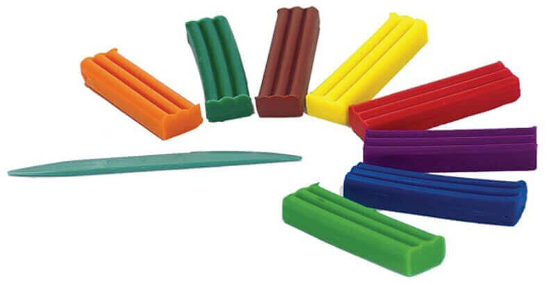
До уроку підготуй:
1. Картон – основу.
2. Дощечку.
3. Стеки або паличку.
4. Пластилін.
5. Серветку.

Slide 5
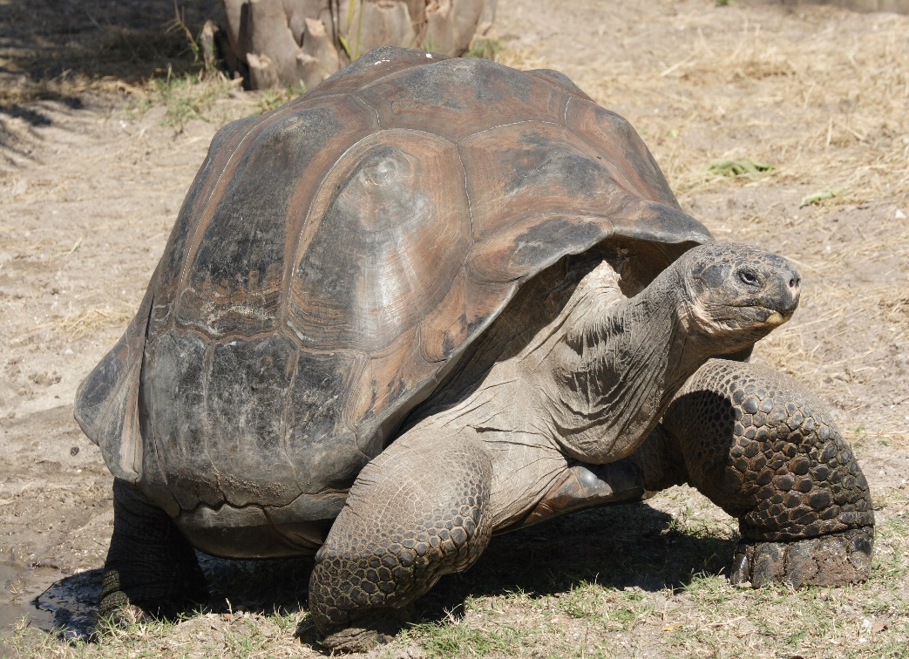
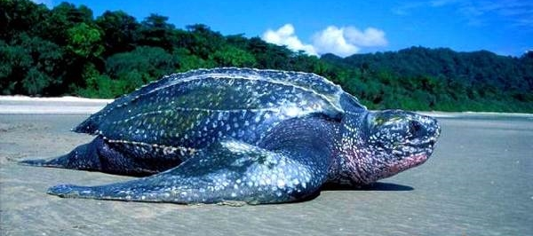
Слонова черепаха
Шкіряста черепаха

Slide 6
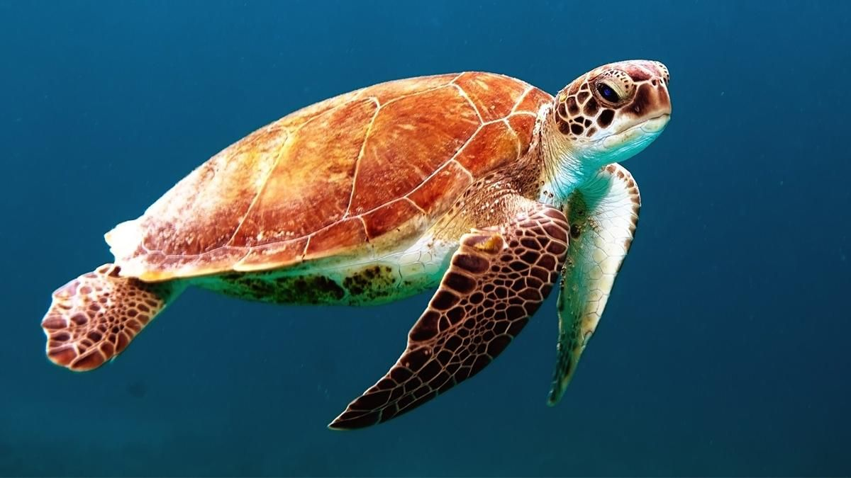
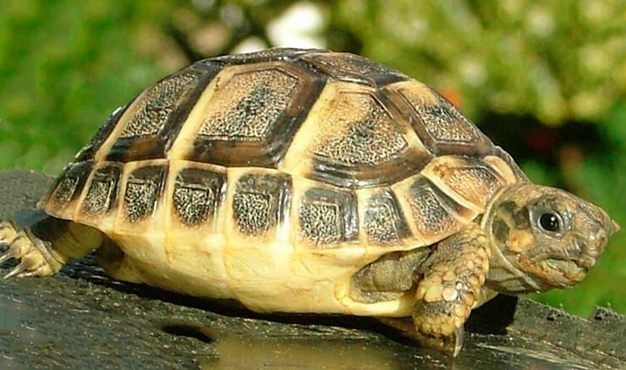
Морська черепаха
Капська черепаха

Slide 7
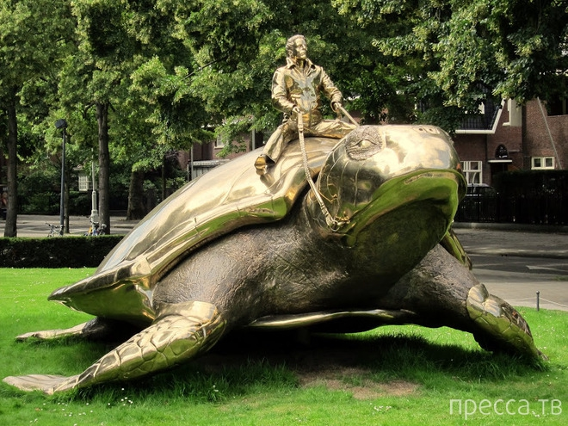
Пам’ятника черепасі у Амстердамі
(Нідерланди)

Slide 8
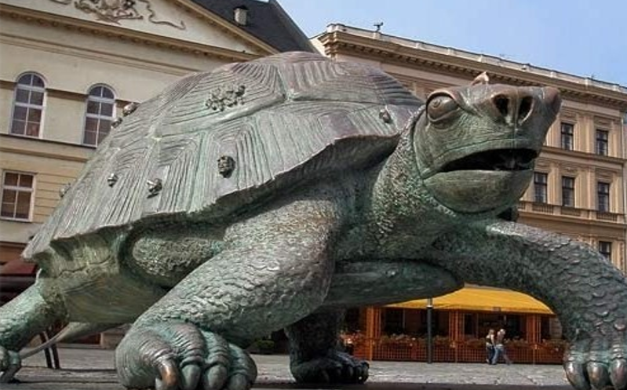
Пам’ятник черепасі у Швейцарії

Slide 9
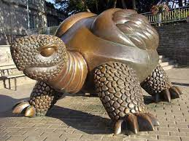
Пам’ятник черепасі у Латвії

Slide 10
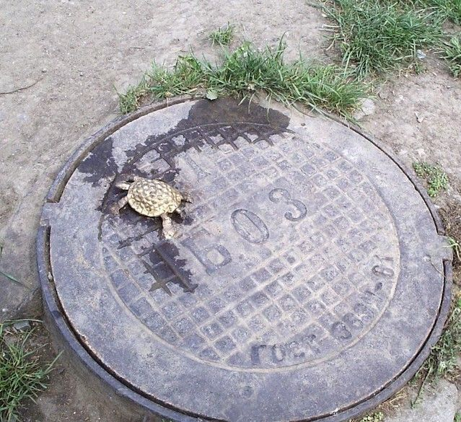
В Одесі знаходиться найкрихітніша скульптура міста – пам’ятник «Черепаха»
(бронзова черепашка)

Slide 11
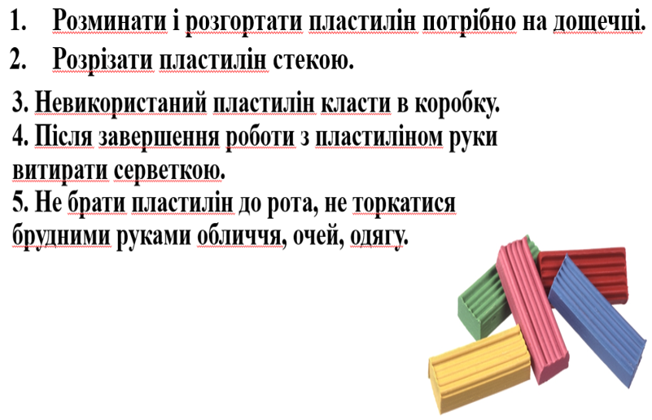
Правила роботи з пластиліном

Slide 12
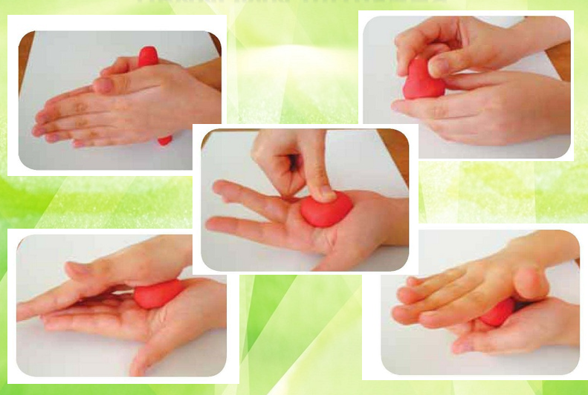
Прийоми ліплення

Slide 13
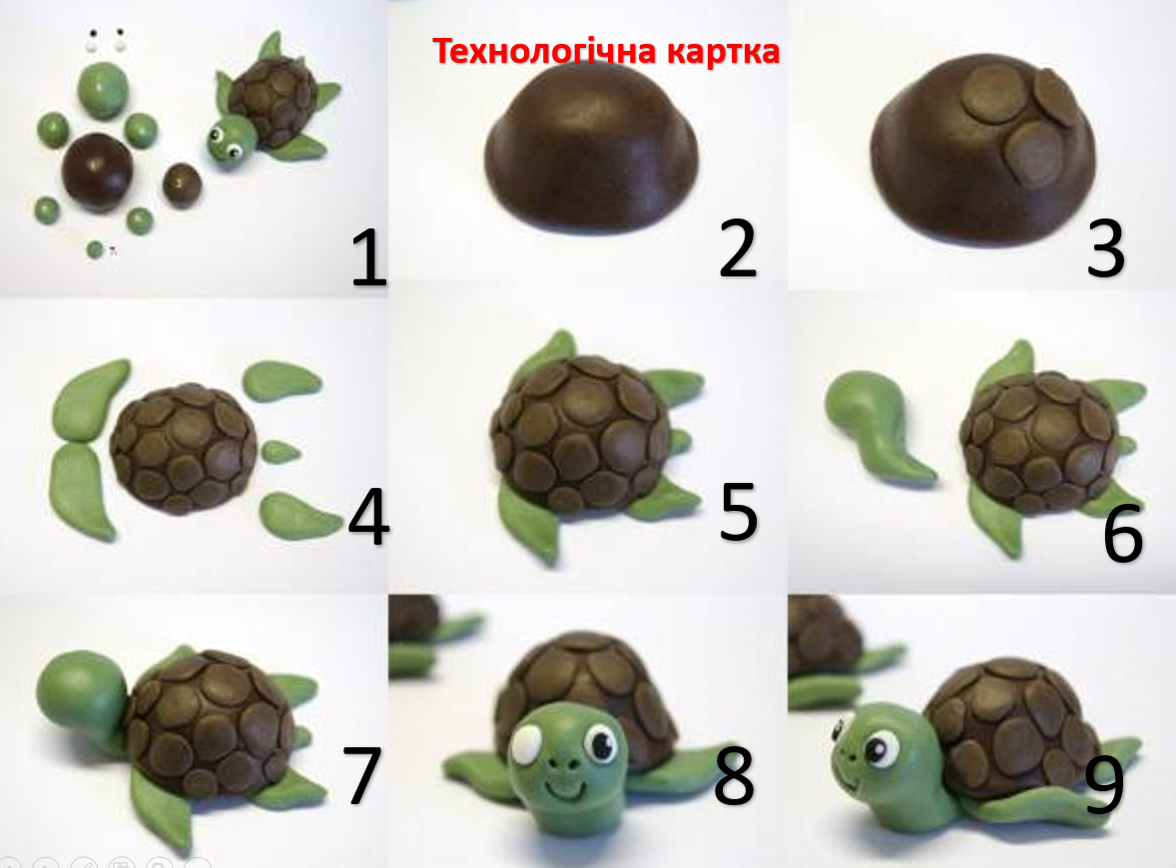
Послідовність виконання

Slide 14
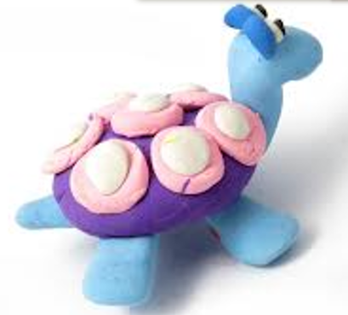
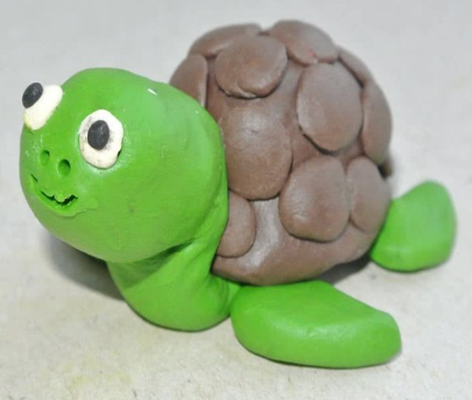
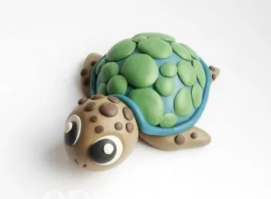
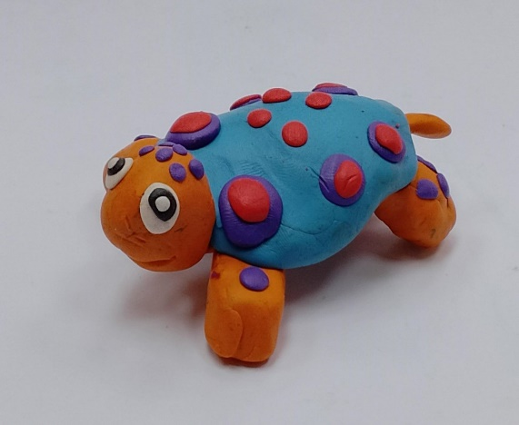
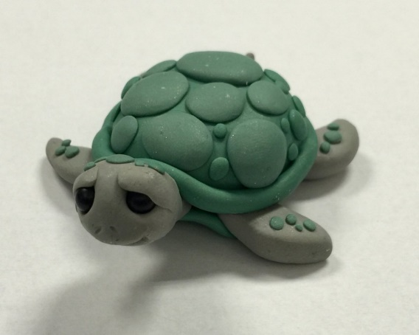

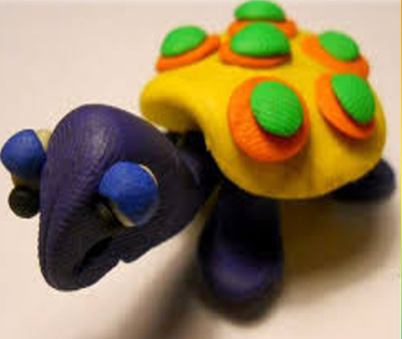
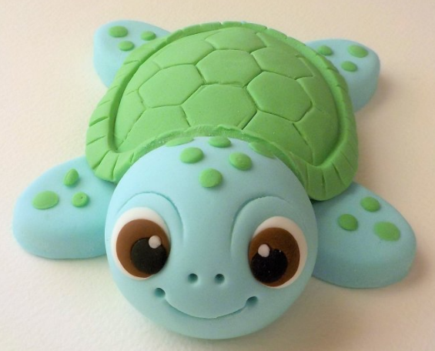
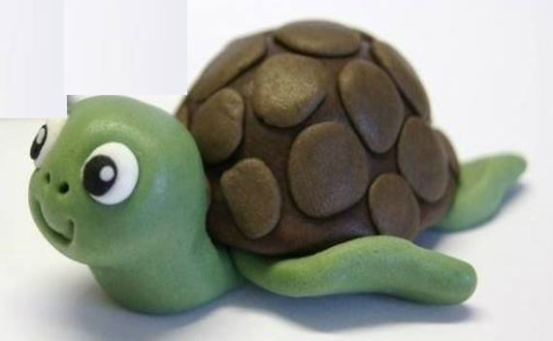
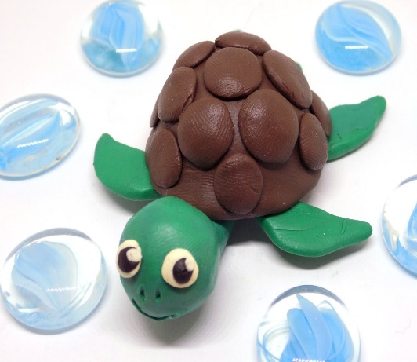
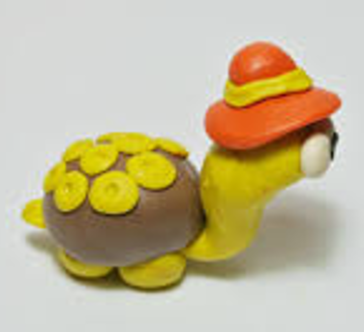
Зразки робіт

Slide 15
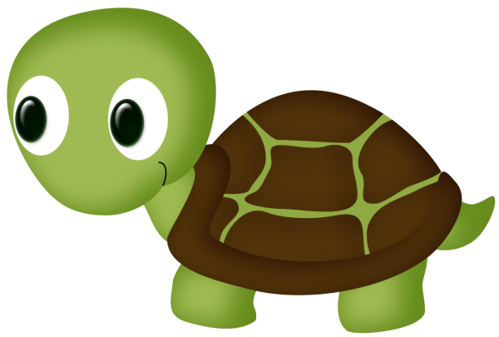
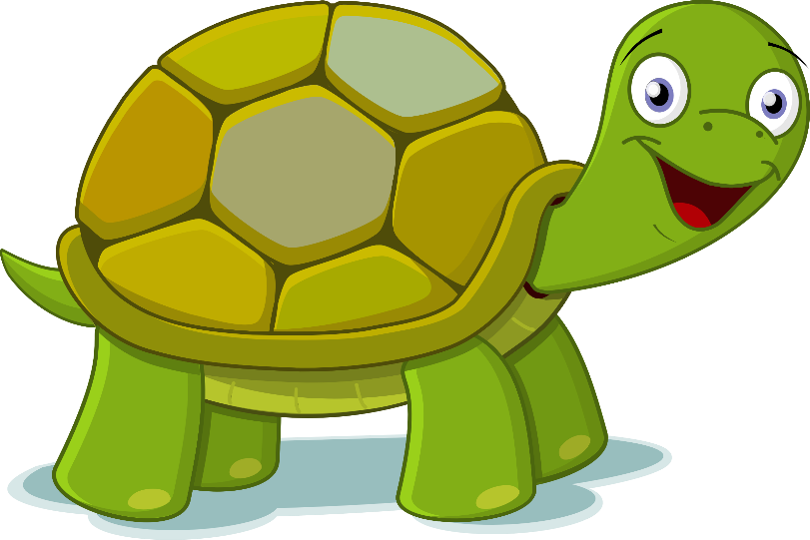


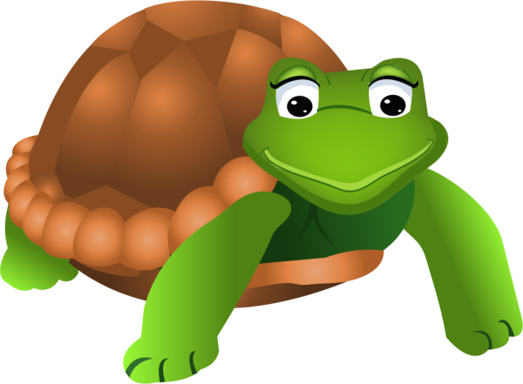

Визнач свій настрій сьогоднішнього уроку:

Slide 16
Відправ роботу на перевірку.

Slide 17


